Slide 1

Renda Variável – Seleção com Base em Fundamentos (Value Investing)

Slide 2

01.
Cenário Atual

Slide 3
01. CENÁRIO ATUAL
Cenário Atual
Receios com a economia interna (inflação x crescimento)
Situação na zona do euro estável, porém ainda ruim
Redução do ritmo de crescimento chinês
Recuperação da economia dos EUA
Receio de mudança da política monetária do Fed

Slide 4
02.
Value Investing

Slide 5
02. VALUE INVESTING
O que é Value Investing?
Seleção com base em análise fundamentalista
Busca identificar ativo cujo valor intrínseco esteja descontado em relação ao preço em bolsa
Value Investing no Brasil
Mercado relativamente novo
Cenário recente de altas taxas de juros + mentalidade de curto prazo

Slide 6
02. VALUE INVESTING
Análise Fundamentalista
Guiada por fatos, não pelo humor dos investidores;
Mercado pode estar otimista ou pessimista e isso pode levar à flutuação dos preços;
A análise fundamentalista busca, a partir dos fatos, colocar de lado o humor do mercado e basear as decisões de investimento de acordo com suas premissas.

Slide 7
02. VALUE INVESTING
O Mercado é parcialmente eficiente
Assimetria de
informação
entre investidores
Assimetria de
avaliação
entre investidores
Arbitragem de
horizontes de
investimento (Valor no LP vs.
Momentum CP)
Arbitragens entre
taxas de
crescimento
Valor
Selecionar empresas descontadas em relação ao seu valor
intrínseco
Longo Prazo
Horizonte de investimento de longo prazo para maior parte da
carteira
Curto Prazo
Busca de assimetrias de curto prazo;
Monitoramento constante de eventos (notícias, resultados, etc.)
Concentração
Portfólio diversificado = menor risco

Slide 8
02. VALUE INVESTING
O que buscamos nos investimentos
Alto valor intrínseco
Vantagens competitivas
Negócios resilientes e
maduros
Previsibilidade de fluxo de
caixa
Management alinhado
com acionistas
Governança corporativa

Slide 9
02. VALUE INVESTING
Processo de Investimento
Filtro
Análise Fundamentalista
Apresentação do
Case
Monitoramento
Objetivo
Método
Questões
Chave

Slide 10
02. VALUE INVESTING
Filtro
Análise Fundamentalista
Compreensão
Análise
Modelagem
Objetivo
Identificar ações descontadas
• Compreender e avaliar o modelo de negócio da companhia
• Analisar a competição dentro do setor
• Analisar a competitividade da empresa no setor
• Modelagem da companhia e sua avaliação econômica
• Simular alterações no cenário base e seu impacto no investimento
Método
• Análise de múltiplos tradicionais (P/L, EV/Ebitda, P/VPA)
• Análise de múltiplos setoriais (P/NAV, P/FFO etc.)
• Reuniões com management da companhia
• Reuniões públicas com analistas
• Relatórios setoriais
• Comparativos de modelos de negócios de empresas concorrentes
• Análises setoriais e histórico de desenvolvimento
• Elaboração de um modelo econômico da empresa
• Identificação do valor econômico da empresa
• Due Diligence
Questões
Chave
• Setor está descontado em relação à bolsa?
• Empresa está descontada em relação ao setor?
• Existe alguma razão para o múltiplo descontado?
• Como a companhia gera lucros?
• O modelo de negócios é lucrativo?
• O modelo de negócios é resiliente?
• A empresa possui vantagens competitivas?
• Qual o ambiente competitivo da empresa?
• O management está alinhado com os acionistas?
• O modelo explica bem os resultados passados da companhia?
• Qual a participação da perpetuidade na remuneração do investimento?

Slide 11
02. VALUE INVESTING
Apresentação do Case
Monitoramento
Objetivo
• Depurar e questionar premissas nas teses de investimento
• Aprovar potenciais investimentos e desinvestimentos
• Avaliar a aderência dos cenários traçados com a realidade
• Atualizar eventuais mudanças nos cenários base e suas implicações nos fundamentos das empresas
Método
• Elaboração de teses de investimento pelos analistas responsáveis
• Apresentação das teses para os demais analistas e gestor
• Rodadas de discussão e debate sobre as teses
• Atualização de premissas e de modelos econômicos
• Reuniões com management
• Reunião com analistas setoriais
Questões
Chave
• Qual o grau de certeza do cenário base? Existe risco de perda permanente de capital?
• Qual a remuneração justa pelo investimento?
• Qual a margem de segurança do investimento?
• A empresa está desenvolvendo sua tese de investimento de maneira adequada?
• Houve uma alteração significativa no cenário base? Qual seu impacto na tese de investimento?

Slide 12
02. VALUE INVESTING
Estratégia de
Investimento
• Seleção de papéis bottom-up
• Pragmatismo nas análises e conservadorismo nas
projeções
• A margem de segurança é mandatória
• Disciplina ao seguir filosofia value investing
Base de Investidores
• Alinhados com a perspectiva de retornos no longo
prazo

Slide 13
02. VALUE INVESTING
Eztec (EZTC3)

Slide 14
02. VALUE INVESTING
Grendene (GRND3)

Slide 15
03.
Aversão ao Risco

Slide 16
03. AVERSÃO AO RISCO
Comparativo Setorial
Empresa | País | Preço/Lucro (P/L) | EV/EBITDA | ROE
Vale SA | Brasil | 5,65 | 5,8 | 6,10%
CSN | Brasil | 9,84 | 17,79 | -6,30%
Alcoa | EUA | 17,87 | 8,56 | 1,79%
Rio Tint | Reino Unido | 8,13 | 7,49 | -6,00%
Anglo American | Reino Unido | 10,52 | 40,91 | -3,89%
Jiangxi Copper | Hong Kong | 11,52 | 10,02 | 11,24%
BHP Billiton Ltd | Australia | 10,78 | 6,71 | 14,73%
Aurubis | Alemanha | 9,99 | 4,39 | 11,13%
Média | - | 10,54 | 12,71 | 3,60%
Média Ajustada | - | 9,49 | 8,68 | 3,60%

Slide 17
03. AVERSÃO AO RISCO
Correlação Minério de Ferro x Vale (VALE5)
120,0
28,5

Slide 18
03. AVERSÃO AO RISCO
Preço / Valor Patrimonial por Ação (P/VPA)
Código | Empresa | P/B 5Yr | P/B | Var.
VALE5 | Vale | 1,31 | 1,04 | -20%
BBAS3 | Banco do Brasil | 1,13 | 0,98 | -13%
BRAP4 | Bradespar | 1,16 | 0,72 | -38%
PETR4 | Petrobras | 0,78 | 0,66 | -16%
BICB4 | BicBanco | 0,81 | 0,59 | -28%
RSID3 | Rossi Residencial | 0,70 | 0,53 | -25%
GFSA3 | Gafisa | 0,67 | 0,53 | -22%
USIM5 | Usiminas | 0,75 | 0,49 | -35%
OGXP3 | OGX | 2,63 | 0,41 | -85%
BISA3 | Brooksfield | 0,65 | 0,31 | -53%
OSXB3 | OSX | 1,04 | 0,14 | -86%

Slide 19
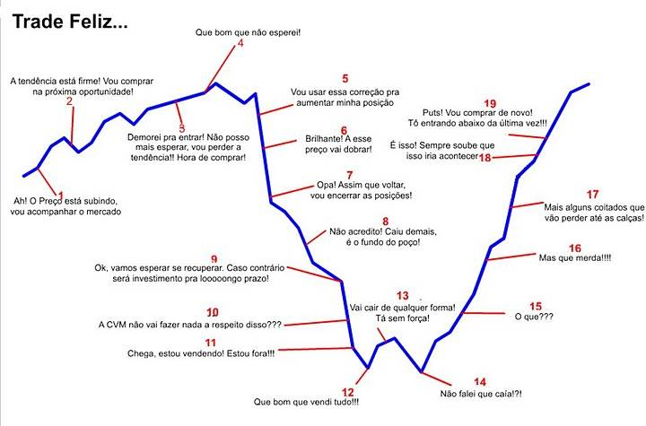
03. AVERSÃO AO RISCO
Comportamento – Investidor Curto Prazo x Value Investing

Slide 20

OBRIGADO!
A maioria das pessoas se interessa por ações quando todo mundo está interessado. O momento de interessar-se é quando ninguém mais se interessa. Não se ganha dinheiro comprando o que é popular.
Warren Buffett
MARCELO ALVES VAREJÃO
marcelo@rivierainvestimentos.com.br
(11) 3299-2165

